Slide 1
Образовательно-досуговый цент д. Аксакшур Малопургинского района Удмуртской Республики 2022-2024 гг.

Slide 2
Распределение средств
Стоимость строительства - 517 178 260,00 руб.
- Федеральный бюджет – 446 483 472,80 руб.
- Бюджет Удмуртской Республики – 13 808 767,20 руб.
- Местный бюджет – 5 167 040,00 руб.
- Внебюджетные средства – 51 718 930,00 руб.

Slide 3
Увеличение стоимости объекта
- в 2022 году - 14 990 858,40 руб. (доп. соглашение №7 от 12.12.2024 г.)
- в 2023 году – 128 326 734,44 руб. (доп. соглашение №12 от 11.10.2023 г. за счет средств ФБ в рамках Постановления Правительства №1315 от 09.08.2021 г.)
- в 2024 году – 30 357 559,77 руб. (доп. соглашение №17 от 17.07.2024 г.)
Стоимость строительства объекта на 2024 г. – 633 138 693,10 руб.

Slide 4
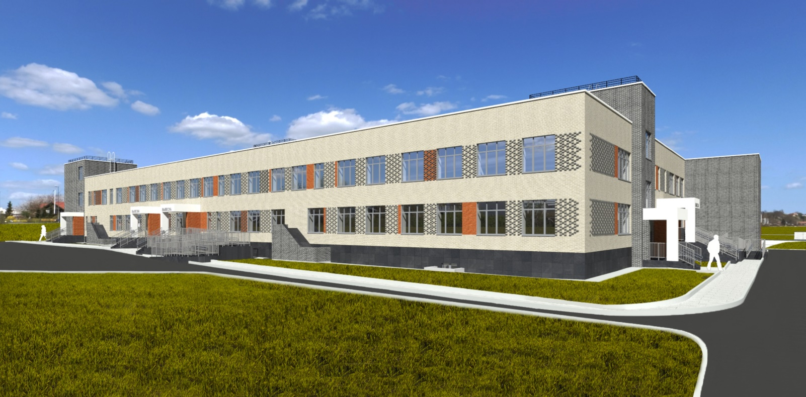
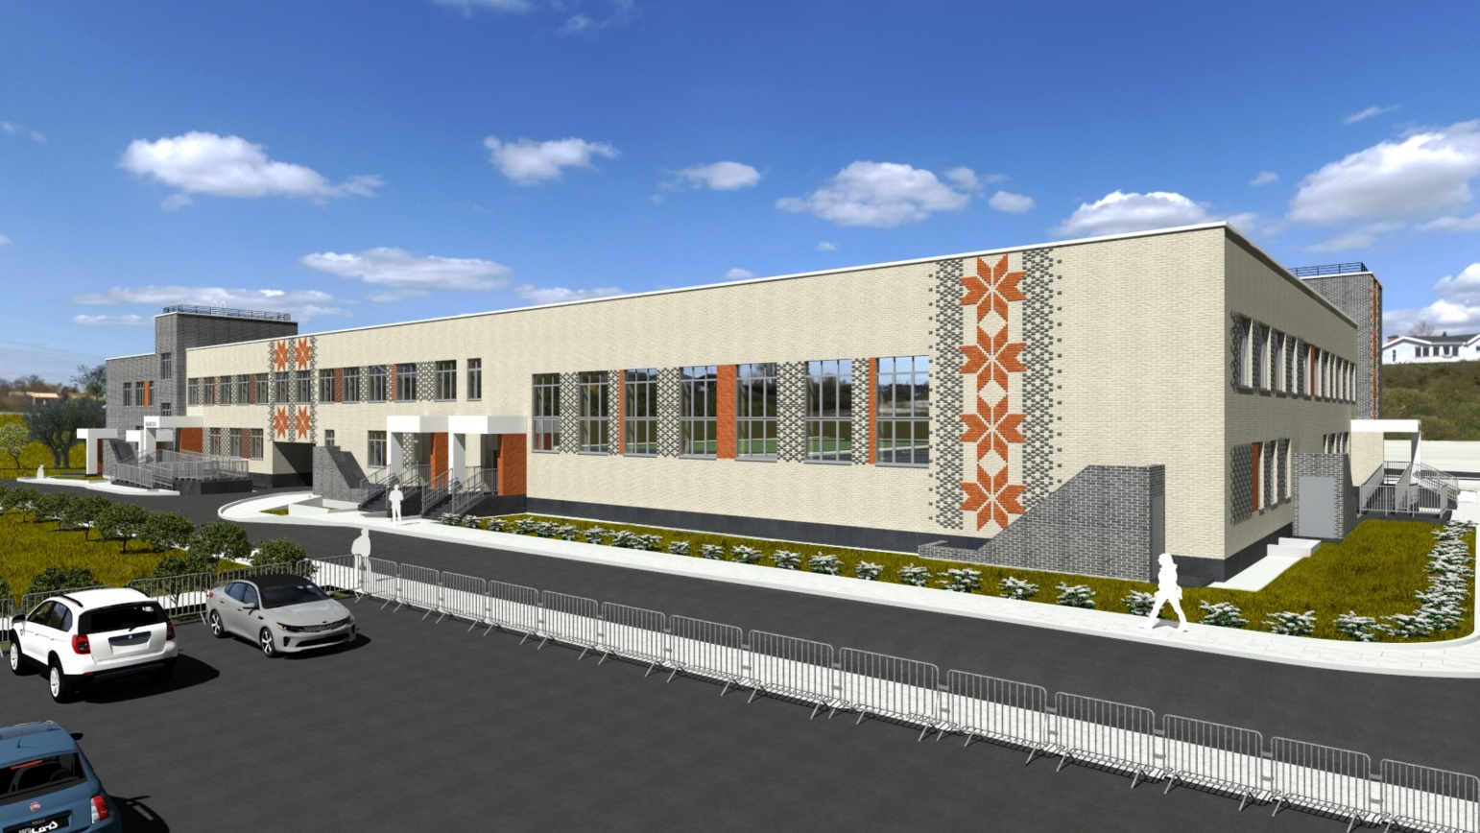

Slide 5
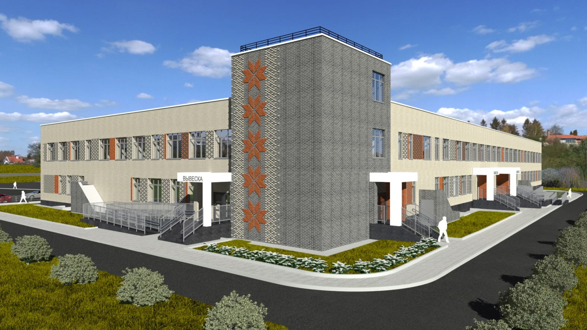
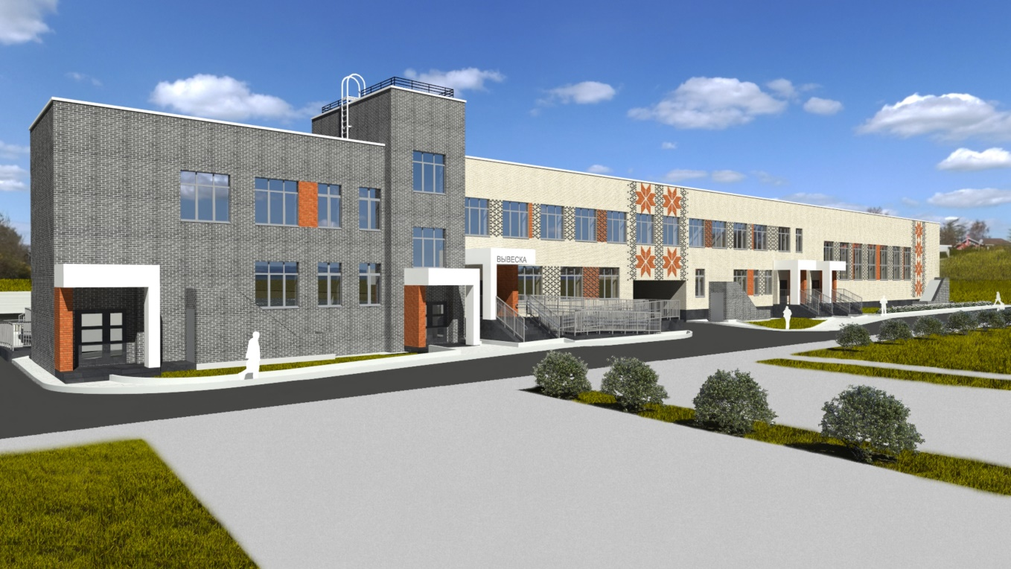

Slide 6
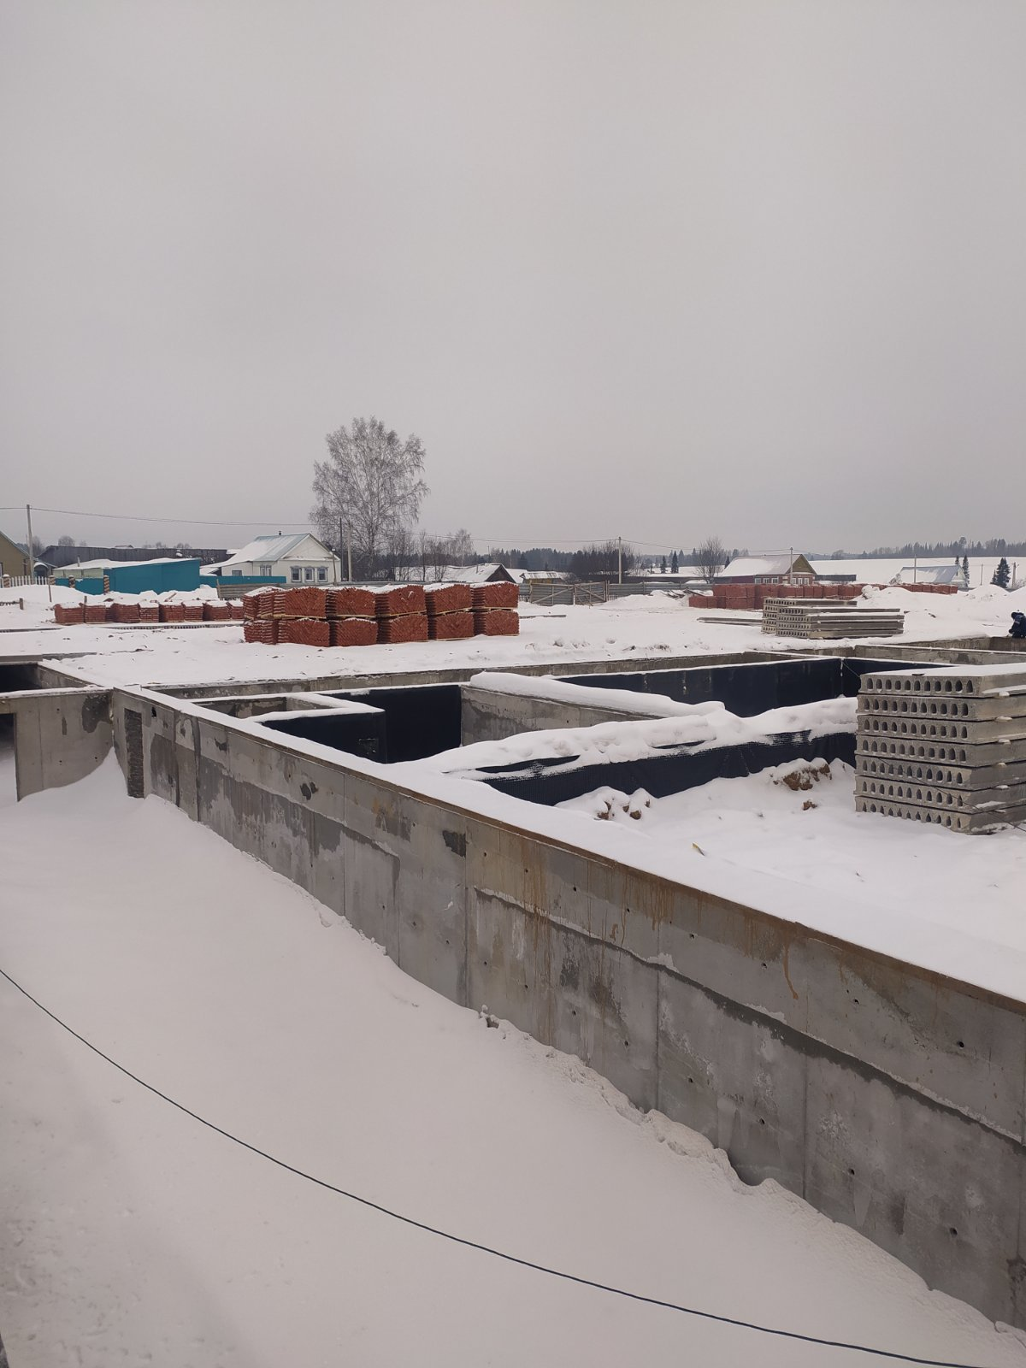
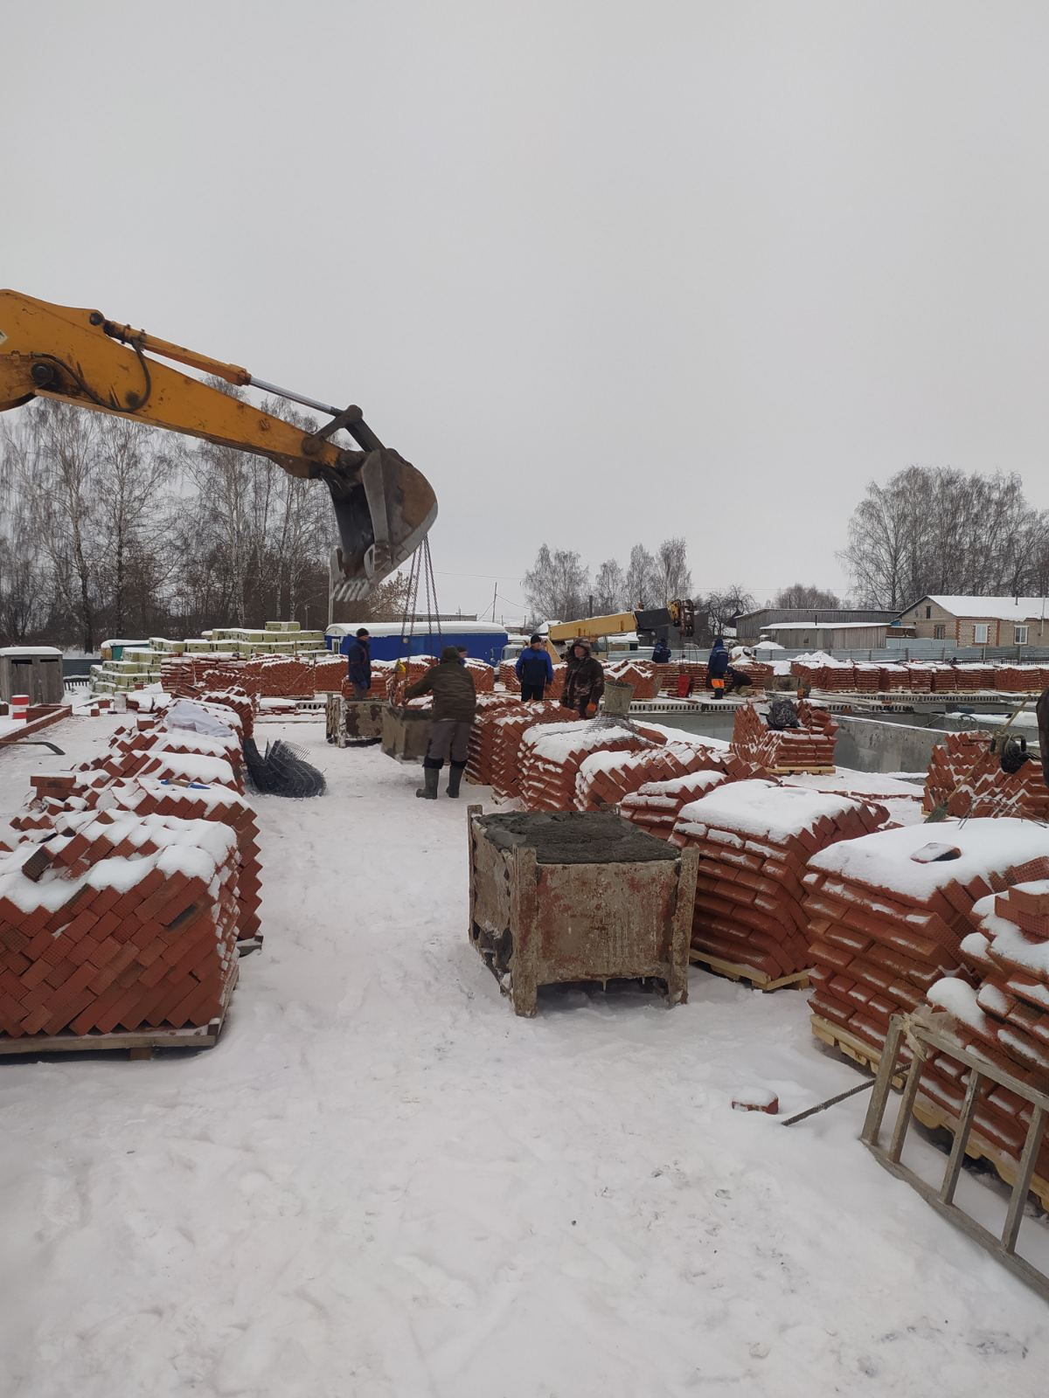

Slide 7
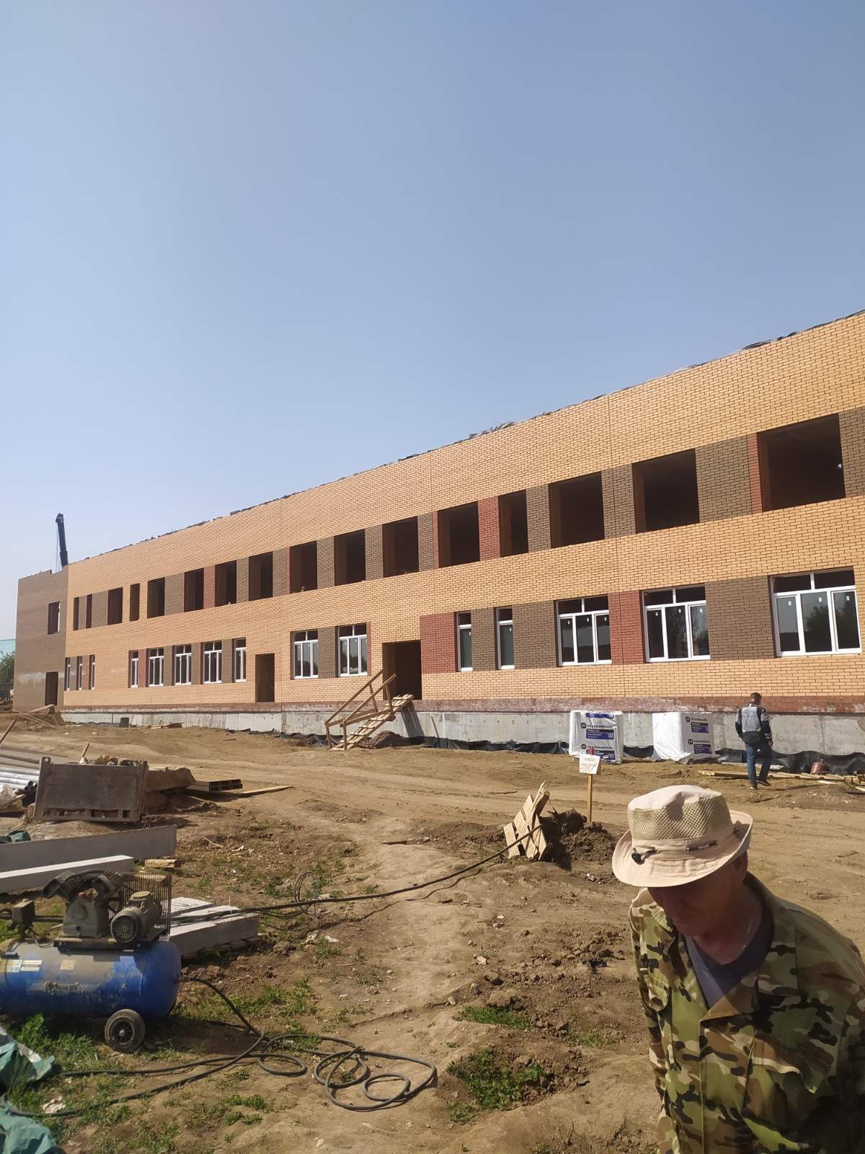
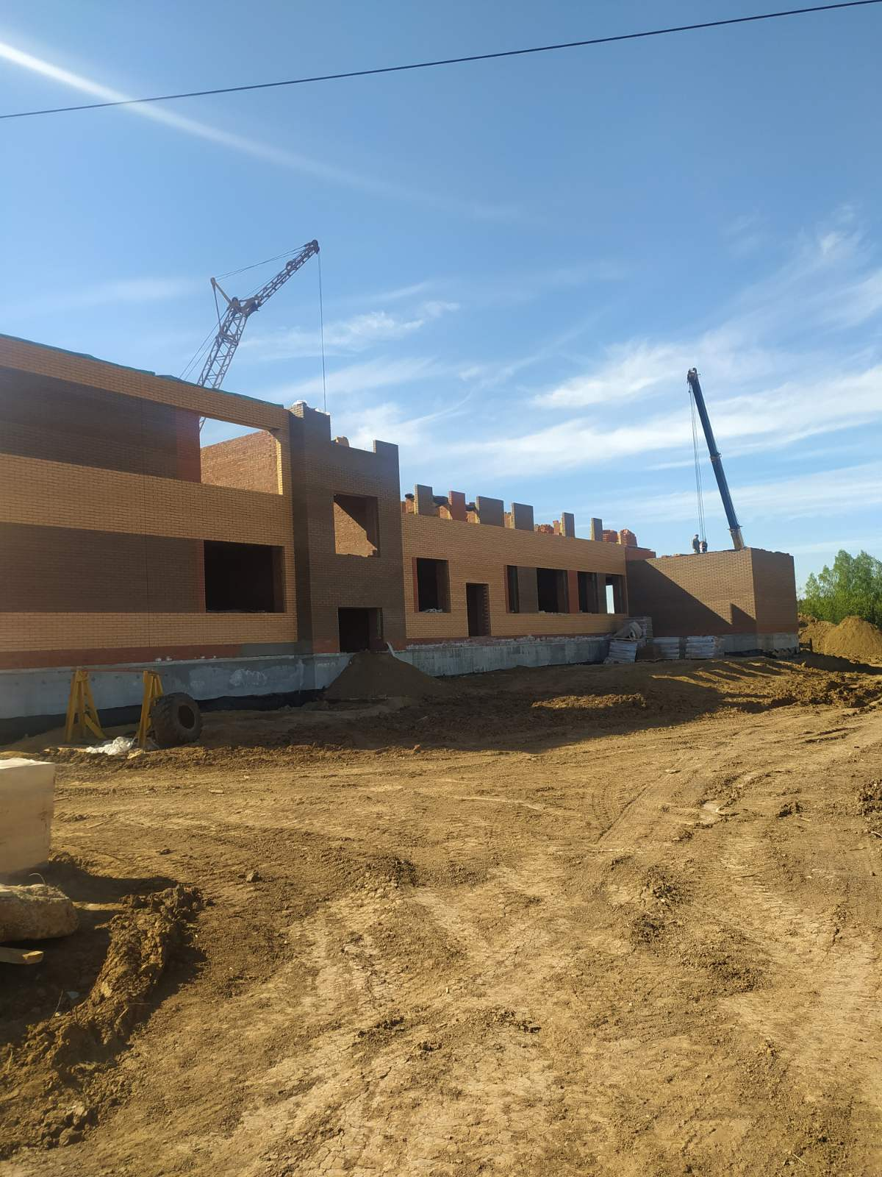

Slide 8
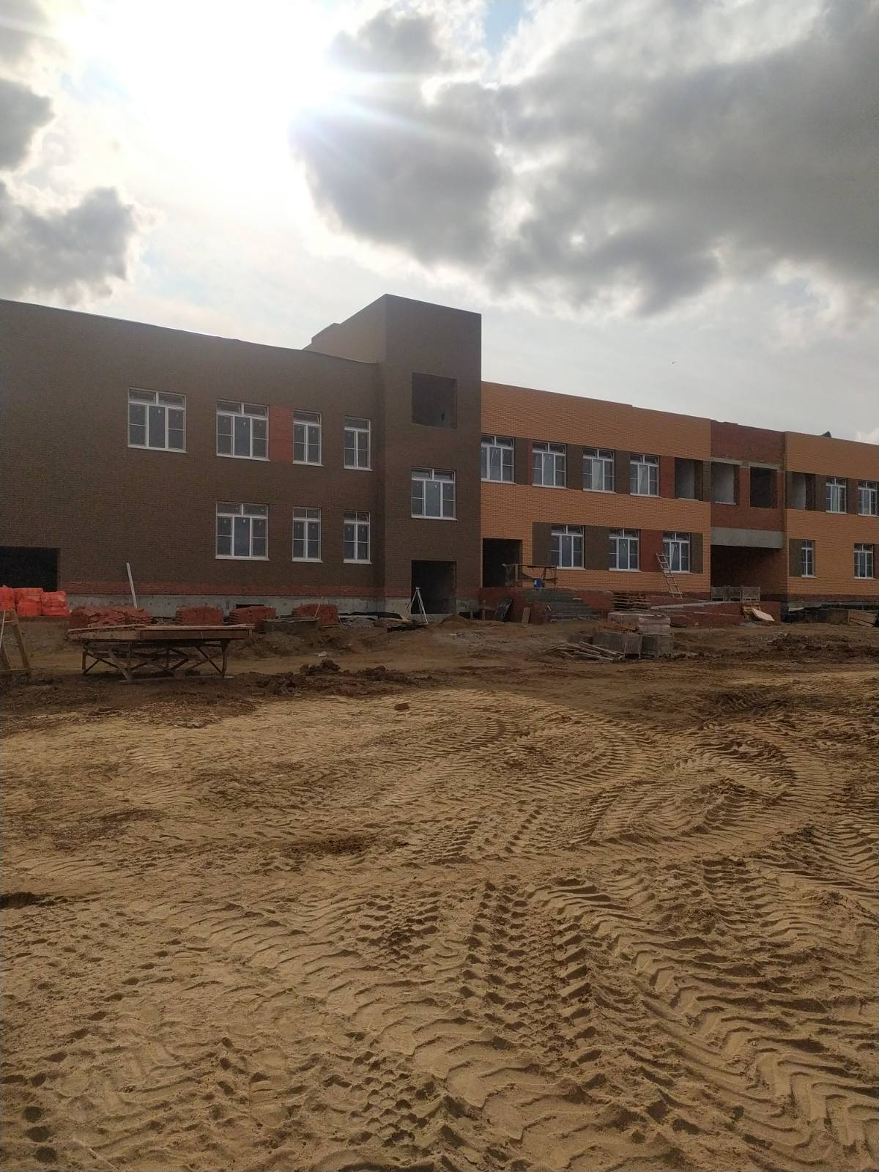
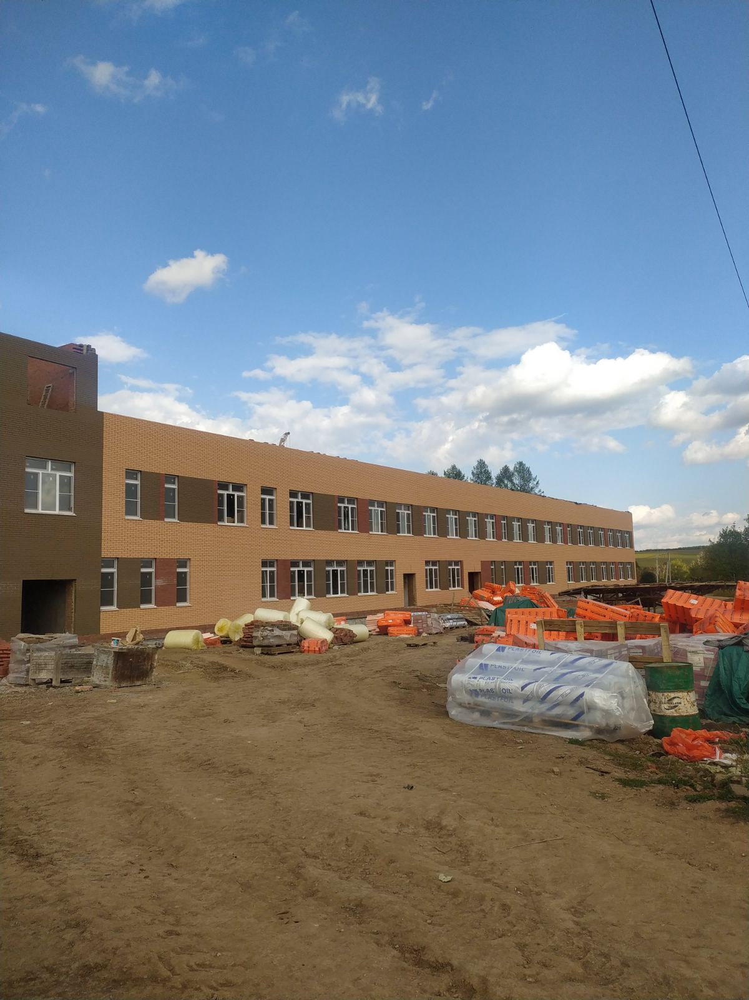

Slide 9
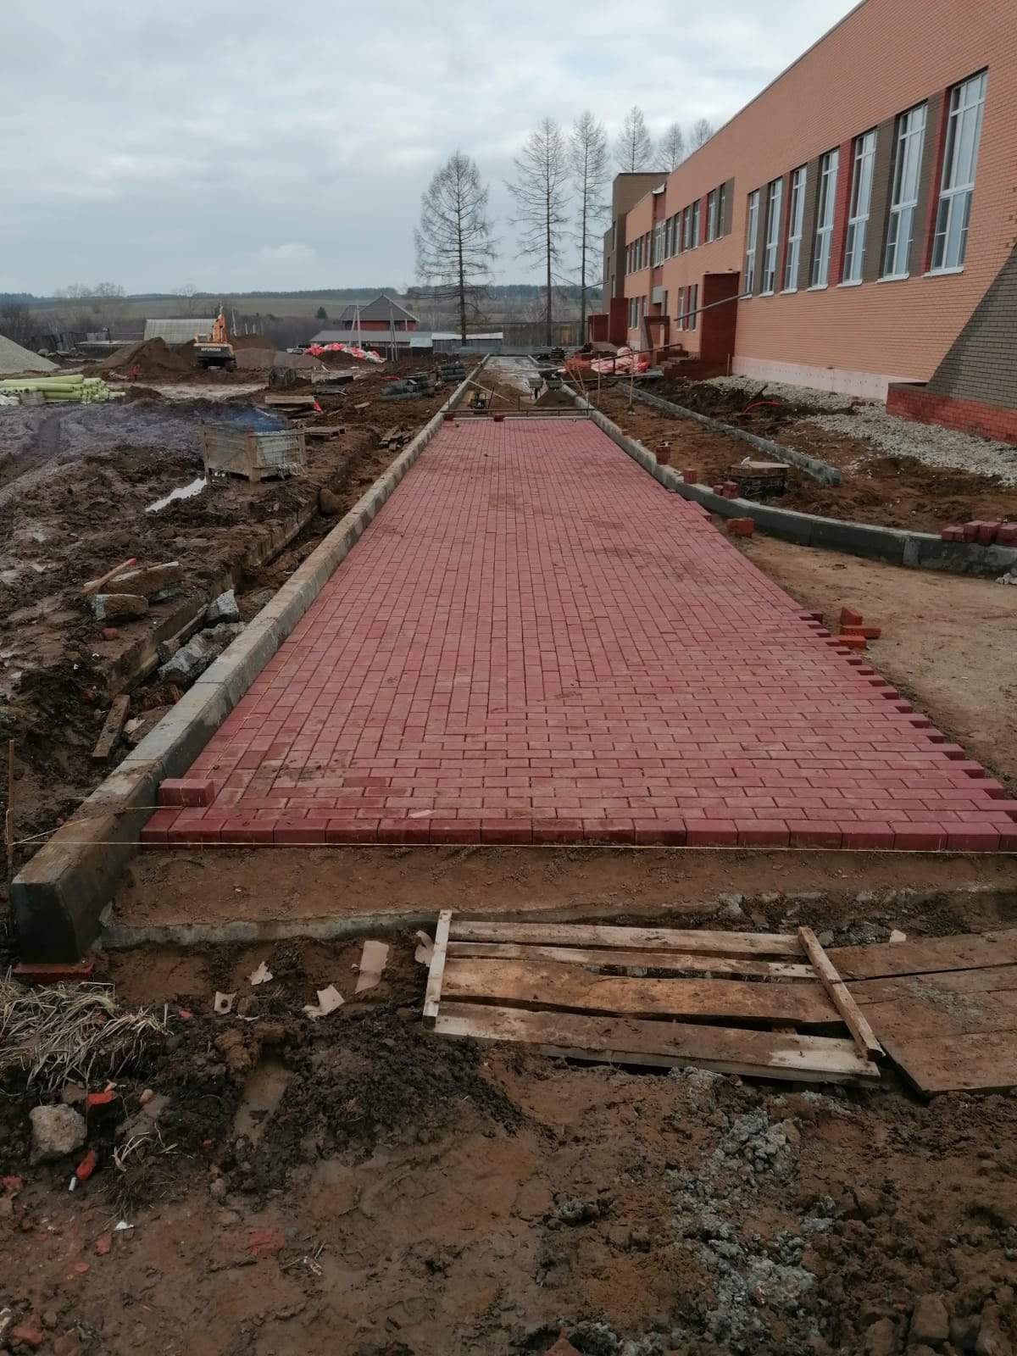
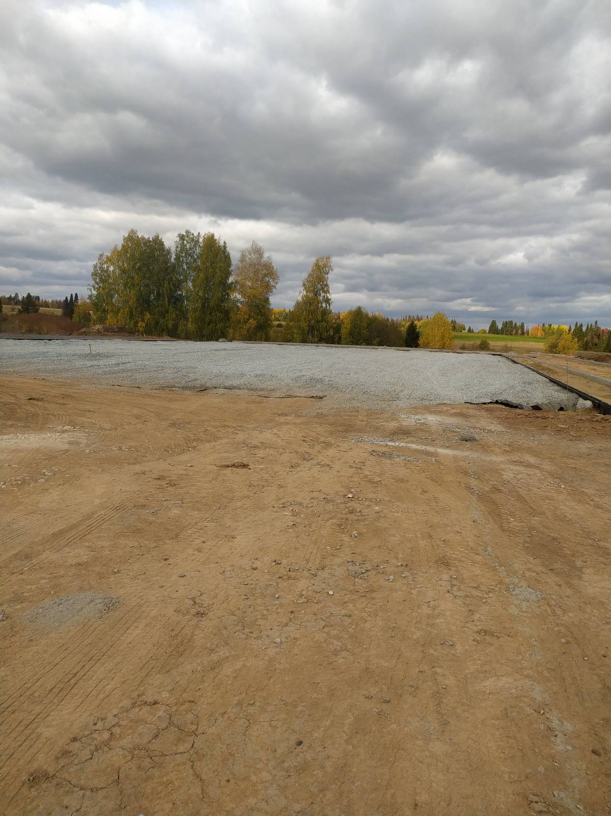

Slide 10
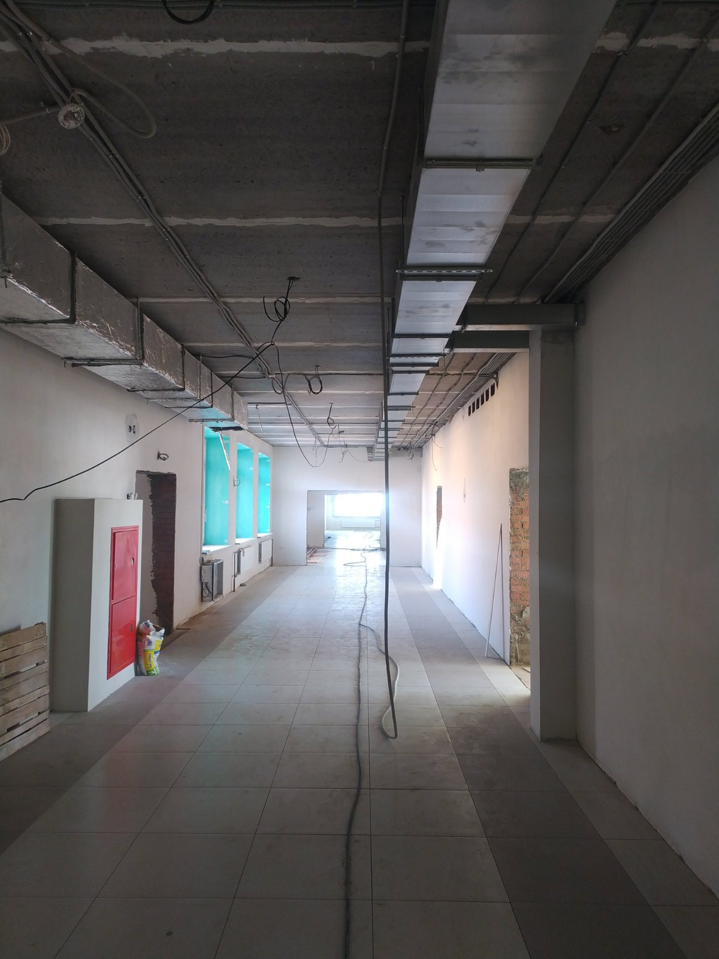
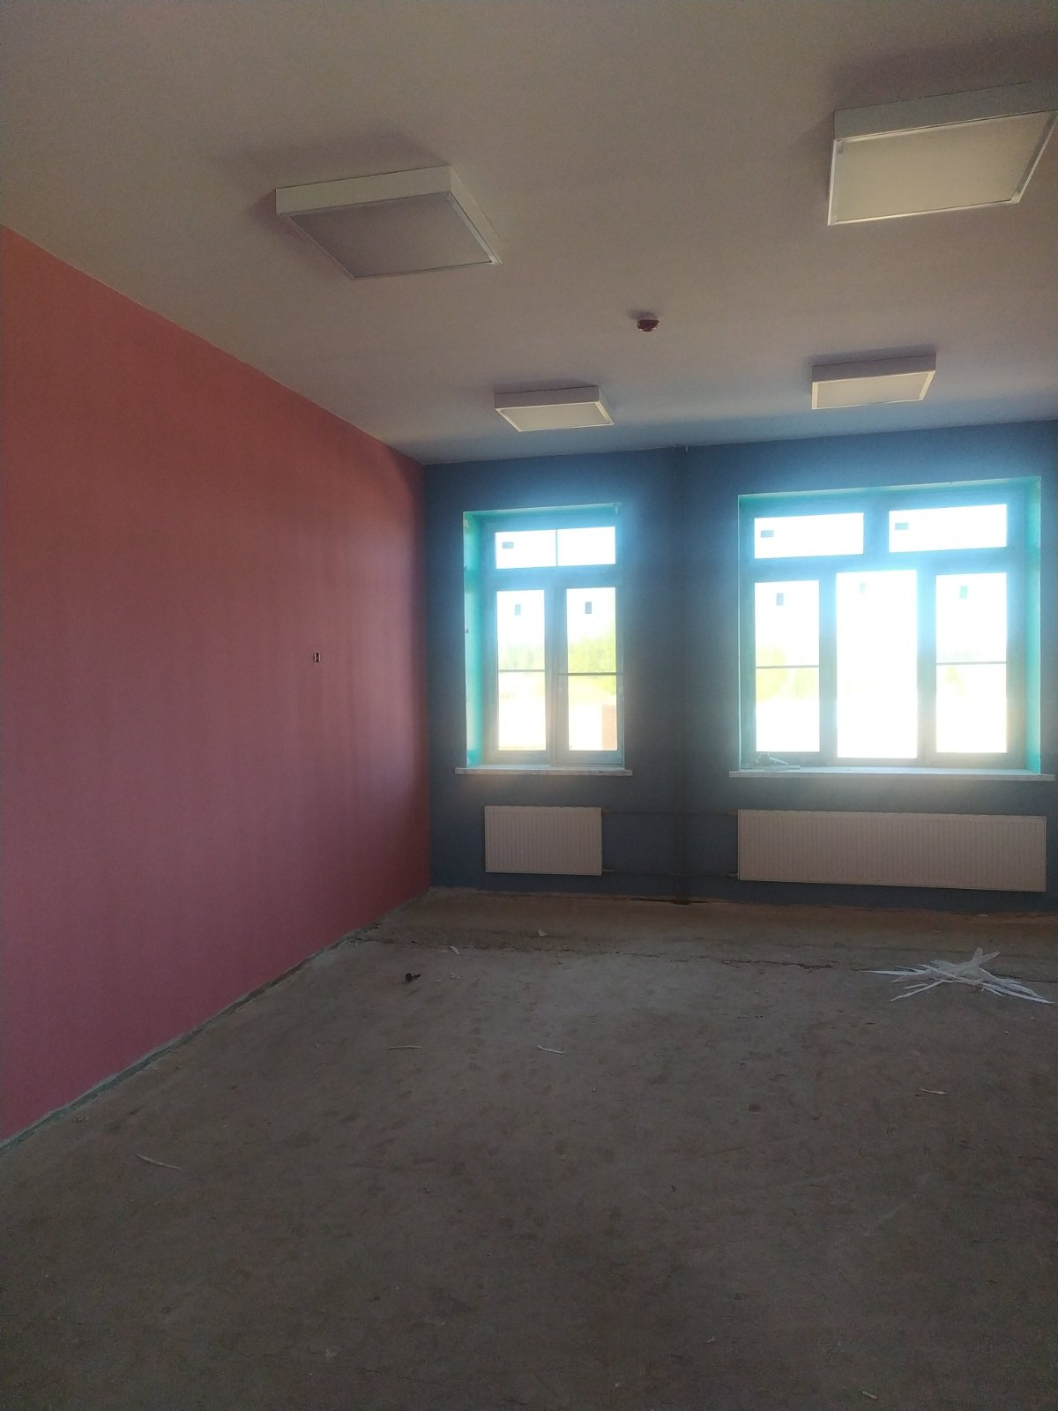

Slide 11
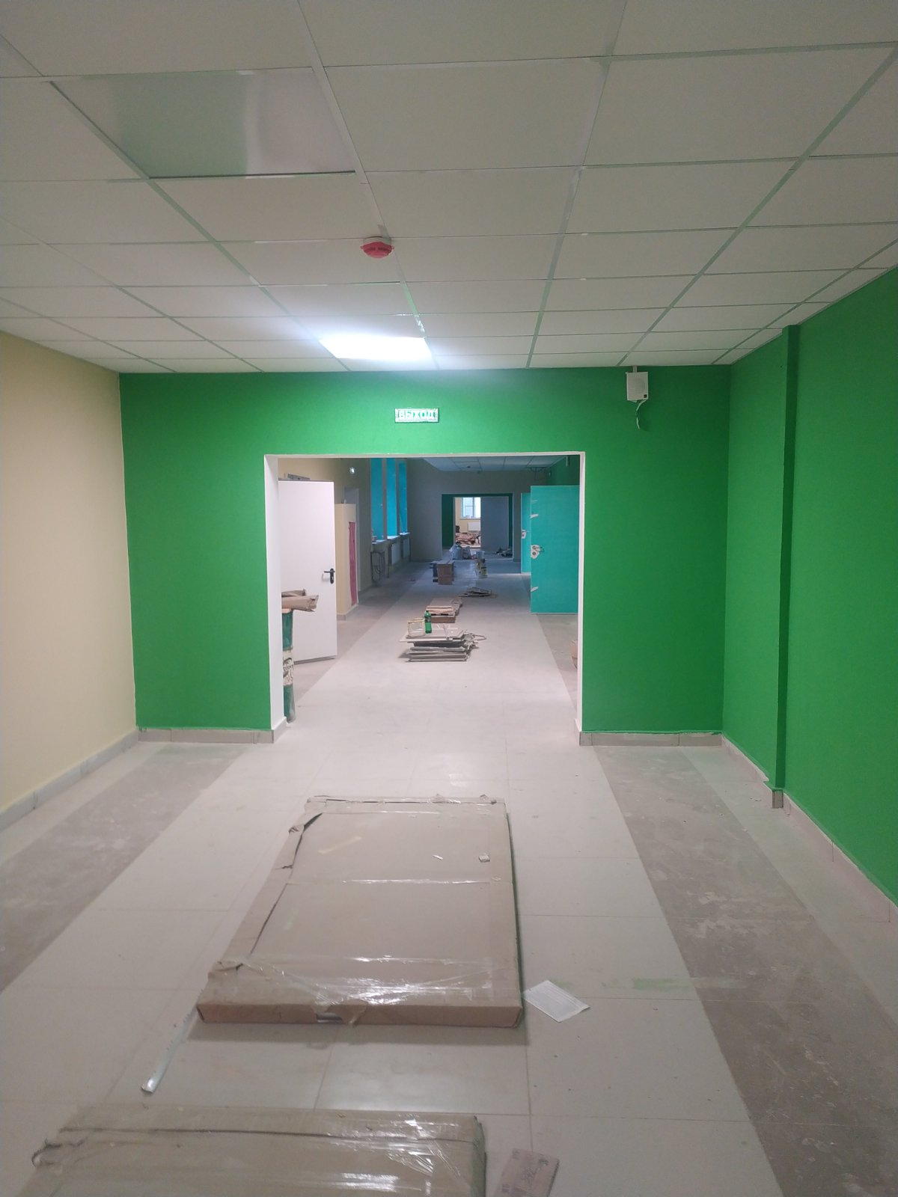
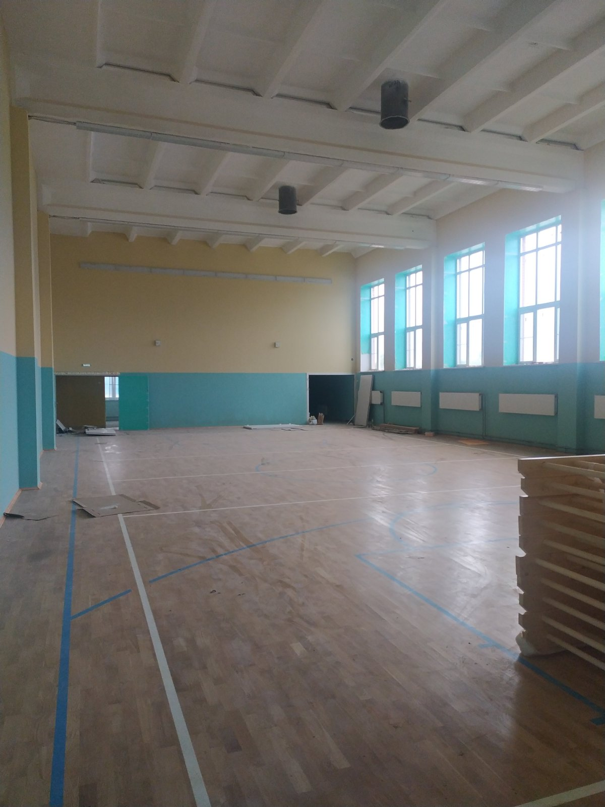

Slide 12
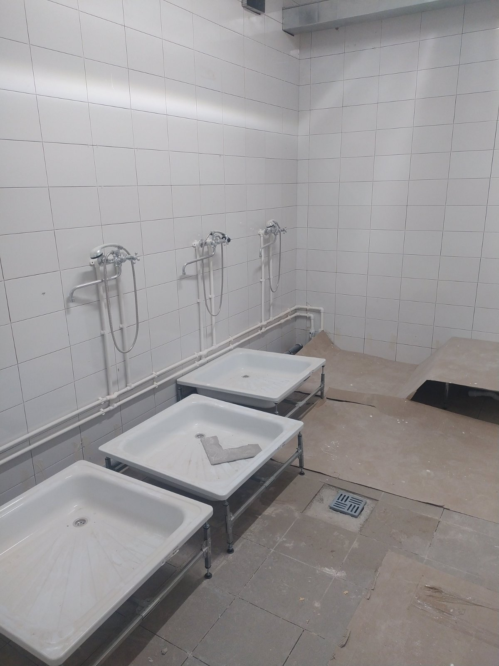
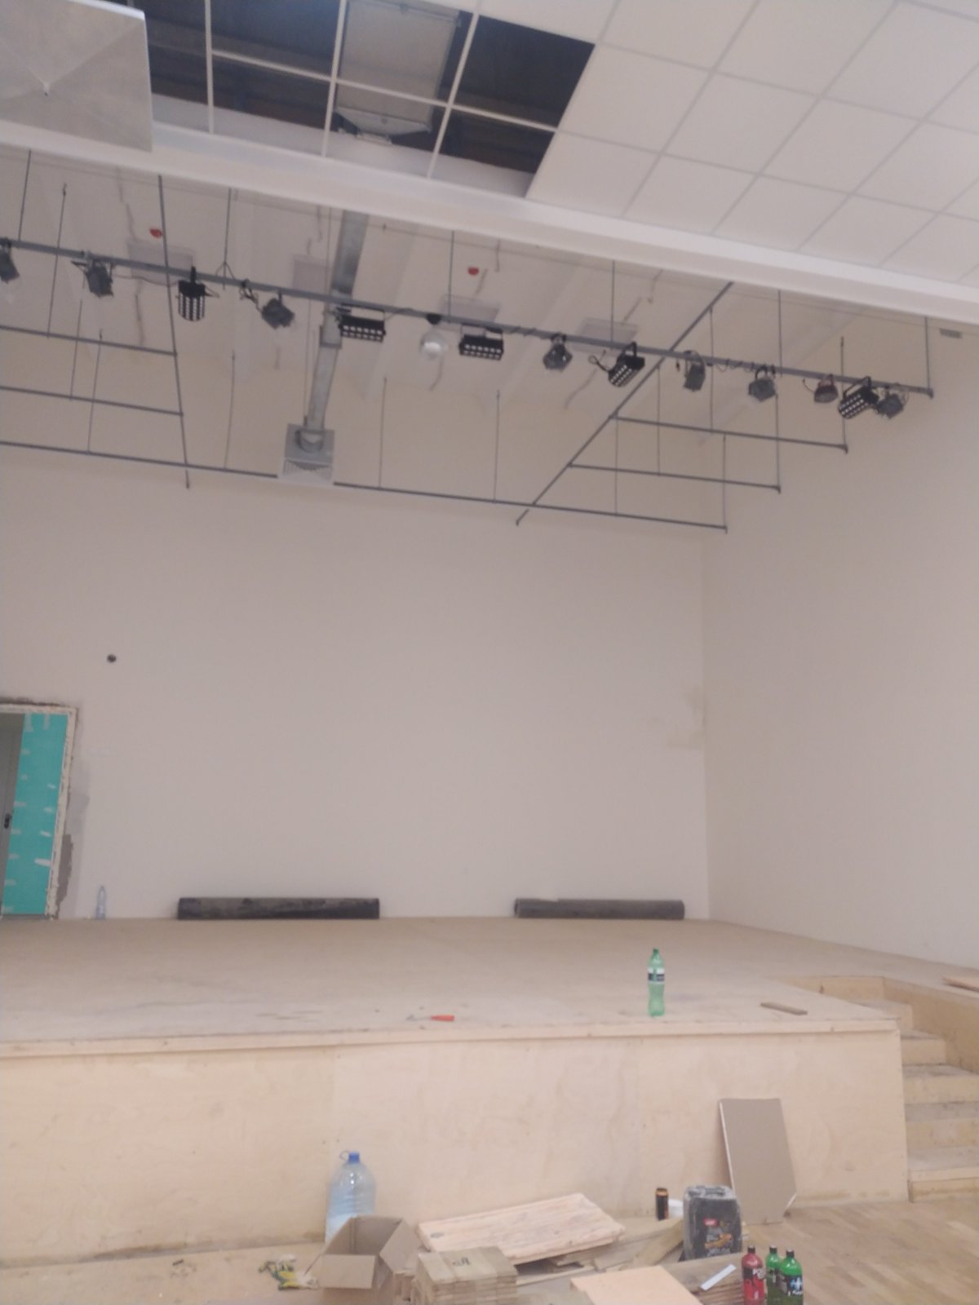

Slide 13
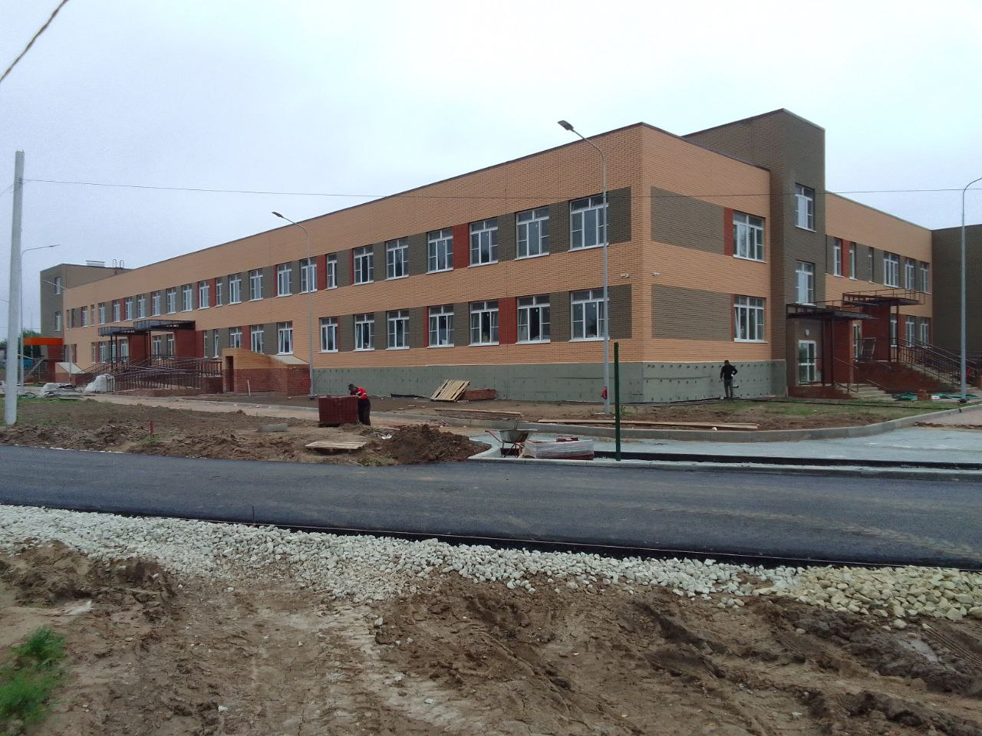

Slide 14
